Slide 1
エントリーシート
①活用企業部門

Slide 2
（社名）
赤字は提出時削除して下さい
（フリーランス・副業人材活用背景・成果概要）
フリーランス・副業人材が必要となった背景・
抱えていた課題とその成果の概要をお書きください。※必須
写真（あれば、任意）
写真（あれば、任意）
（１）（企業概要）
業界・業種、事業内容等についてお書きください。※必須

Slide 3
（社名）
赤字は提出時削除して下さい
（２）抱えていた課題
フリーランス・副業人材が必要となった背景・抱えていた課題などを具体的にお書きください。※必須
（３）参画した人材：（属性＋人数）
なぜその人材にしようと思ったのか
どのような人材に、何名参画してもらったのか。なぜ、その人材にしようと思ったのかをお書きください。※必須
写真（あれば、任意）
（４）活動内容・工夫した点
取り組んだ内容、フリーランス・副業人材が入ったプロジェクトの編成や仕事の仕方で工夫したこと、
についてお書きください。※必須
（５）成果
事業的なインパクト、社内の文化に及ぼした影響などをお書きください。※必須
写真（あれば、任意）
（６）フリーランス・副業人材を活用して感じたメリット・可能性
活用する前と後で印象が変わった事、フリーランス・副業人材を活用について今後の可能性を感じられた事などお書きください。※必須

Slide 4
エントリーシート
①活用企業部門
（記入例 １）

Slide 5
【例】（社名）あいうえお不動産
（フリーランス・副業人材活用背景・成果概要）
営業員を増やしたいが、どうやって応募を増やしたらよいか
社内にはノウハウを持っている人がいなくて困っていた。
採用活動に詳しい人材に入ってもらい、どうやって採用活動を
していったらよいのかの型をつくってもらった結果、
年間１５名の採用が出来る様になった。
（１）（企業概要）
２０１８年設立。社員規模３０名。
福岡・東京・宮崎に拠点あり。
東京・福岡の１ルームマンションを仕入れて、投資用に販売しているのがメイン事業。現在は、他にも、福祉事業やその他新規事業でも拡大を図っている。

Slide 6
【例】（社名）あいうえお不動産
（２）抱えていた課題
これまでは社員からの紹介だけで、拡大をしてきたが、これから、新規での採用も行い事業拡大のスピードを上げていきたいと考えていた。一方で、採用ノウハウは自社になく、何から手を付けてよいか分からない状況だった。
（３）参画した人材：（属性＋人数）
なぜその人材にしようと思ったのか
人材業での経験が１０年以上あり、採用手法に詳しい人だった
営業会社なので、営業についての知見や理解がある人と一緒に仕事をしたいという考えもあった中、採用が出来て営業についても過去によい成果を上げており、自社との相性が一番良さそうだと感じた。キャラクター的にも自社社員に近しいものを感じられた。
（４）活動内容・工夫した点
プロジェクト進行にあたっては、必ず、プロ人材と自社社員をペアリングさせて、自社社員にノウハウが残っていくような進め方をしてもらった。また、経営者と直接やり取りをしたい意向はもらっていたものの、他の幹部社員にも、採用活動のことは理解を得たかったため、個別のコミュニケーションは出来るだけ減らし、全体での情報共有を試みた。
（５）成果
数値の側面では、毎月１０名以上の応募獲得と、年間１５人以上の採用活動が可能になったこと。
また、それを社内の人事・総務だけで回せるようになったこと。
社内文化の側面では、採用の市況感を皆が理解して、業務に関しては事実をしっかり伝えてふるいにかける側面も持ちながらも、「口説く」必要もあることを理解をして、採用活動に対する全社の協力体制が変わった。また、受け入れた後に「辞めたら採用すればよい」という安易な考えは持たないようになり、大切に育成をするようになった。
（６）フリーランス・副業人材を活用して感じたメリット・可能性
活用する前から、「餅は餅屋」という発想はあり、外部の業者を活用していることはよくあった。
ただ、フリーランス、については、コンサルタントや先生しかイメージがなかった。
今回、初めて「自社にノウハウを残す」ということも含めて、業務を依頼してみた結果、「先生」や「コンサルタント」ではなく自社の社員のような立ち位置で社員が成長するように一緒に活動してくれる人がいることが分かった。売上規模上、マネジャーを採用する余力がない会社は、積極的に使ったら良いと思う。

Slide 7
エントリーシート
①活用企業部門
（記入例 ２）
※昨年度ファイナリストプレゼンより

Slide 8
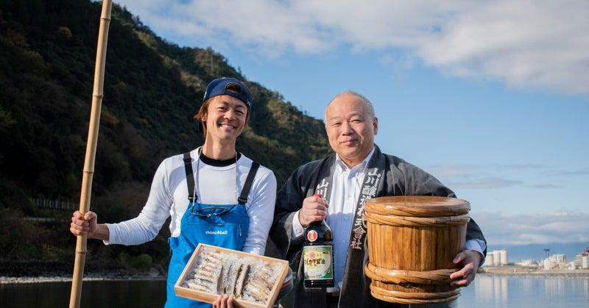
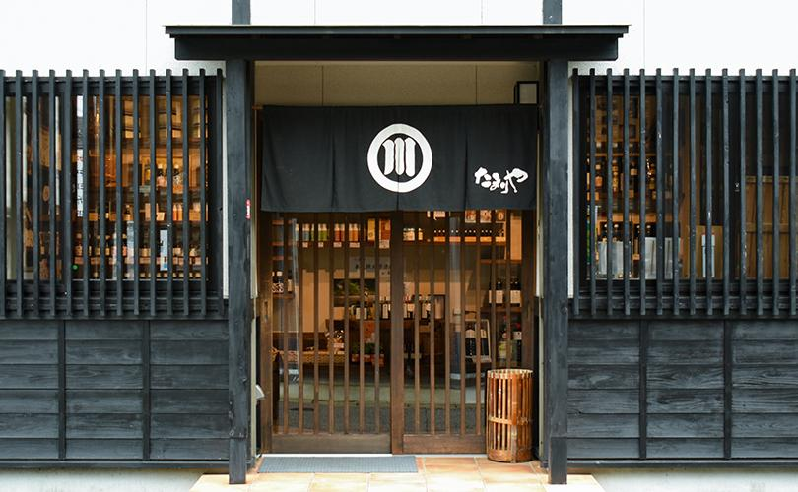
山川醸造株式会社
コロナ禍で売上高７割減。創業以来最低の落ち込みも、外部人材の活用で、醤油の本質的な価値に気づく
コロナ禍の売り上げの落ち込みを背景に、トヨタ自動車の外部人材（プロボノ）チームと共に3ヵ月のプログラムを実施。山川 晃生社長を中心に、既存商品の分析や販路開拓を行いました。その結果、山川さんが社長になって以来、最も新規顧客を獲得
山川醸造株式会社
昭和18年創業で「たまり醤油」などを手がける蔵元。岐阜市を流れる長良川の伏流水と杉の木桶を使い、たまり醤油と豆味噌の製造及び加工品の製造をしています。昭和18年創業は業界では後発ながら、東海地方の伝統的な手法で仕込んでいる数少ない蔵のひとつ。

Slide 9
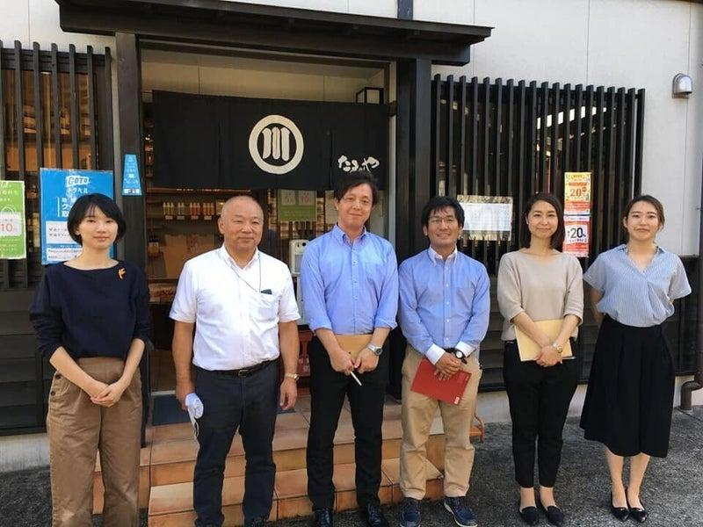
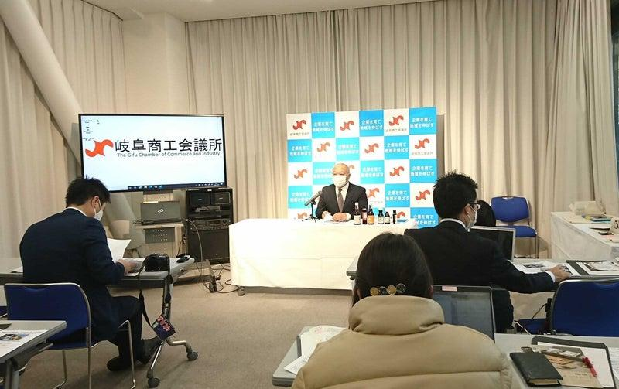
山川醸造株式会社
◆課題
コロナ禍により売上が４割減に。小ロットOEMサービス「たまりやオーダーメード100」を軸に販路開拓を検討。
◆参画した人材：トヨタ社の社員３名
「NPO法人G-net」の掛川さんが熱心に外部人材の活用を進めてくれた。トヨタ自動車の3か月間（週8時間）の実践形式の研修プログラム「先進☆プロボノ」に参加し、３名が参画。
◆活動内容
1. 既存のOEM商品の特長について分析
2. 顧客リストの作成と店頭訪問
3. 販促パンフレットとプレスリリースの作成
◆成果
飛び込み営業や、プレスリリースの発信により、受注1件、問合せ5件、新聞掲載2件を獲得。営業先で1社成約。岡崎の卵卸会社がオリジナル醤油を作りたいとのことで話が進み、国内向け商品と、海外でのフェアで発表する商品、2つの展開先に向けて製造中。
◆外部人材活用の可能性
ひとつの業界の中だけにいると凝り固まった考えになりがち。だからこそ、外部人材の方の考え方を取り入れるのはメリットがあると感じました。トヨタ自動車の社員の方にとっても、大企業と零細企業の観点の違いや、リアルな企業課題に対しての根拠ある仮説を立てる必要性など、意識できるようになったのではないかと思います。

